Slide 1
NHIỆT LIỆT CHÀO MỪNG CÁC EM ĐẾN VỚI BÀI HỌC MỚI

Slide 2
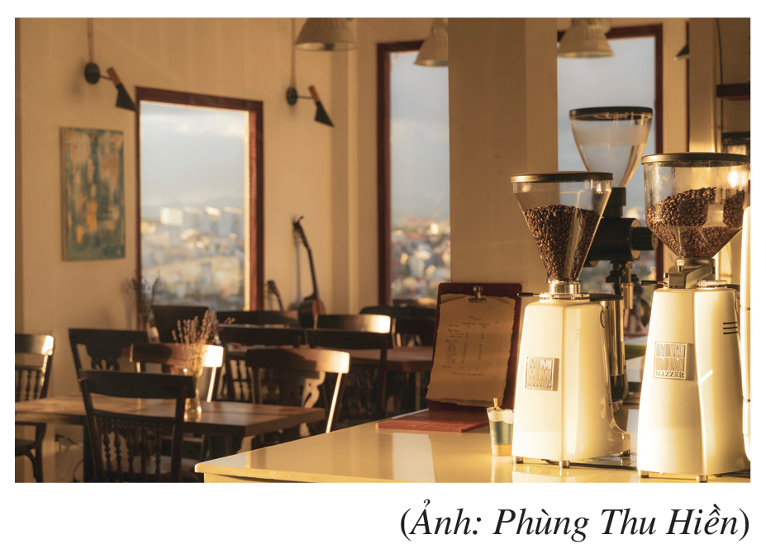

KHỞI ĐỘNG
Một nhóm khách vào cửa hàng bán trà sữa. Nhóm khách đó đã mua 6 cốc trà sữa gồm trà sữa trân châu và trà sữa phô mai. Giá mỗi cốc trà sữa trân châu, trà sữa phô mai lần lượt là 33 000 đồng, 28 000 đồng. Tổng số tiền nhóm khách thanh toán cho cửa hàng là 188 000 đồng.
Hỏi nhóm khách đó mua bao nhiêu cốc trà sữa mỗi loại?

Slide 3
BÀI 3.
GIẢI HỆ HAI PHƯƠNG TRÌNH BẬC NHẤT HAI ẨN

Slide 4
NỘI DUNG BÀI HỌC
I. GIẢI HỆ PHƯƠNG TRÌNH BẰNG PHƯƠNG PHÁP THẾ
II. GIẢI HỆ PHƯƠNG TRÌNH BẰNG PHƯƠNG PHÁP CỘNG ĐẠI SỐ
III. SỬ DỤNG MÁY TÍNH CẦM TAY ĐỂ TÌM NGHIỆM CỦA HỆ HAI PHƯƠNG TRÌNH BẬC NHẤT HAI ẨN

Slide 5
I. GIẢI HỆ PHƯƠNG TRÌNH BẰNG PHƯƠNG PHÁP THẾ

Slide 6
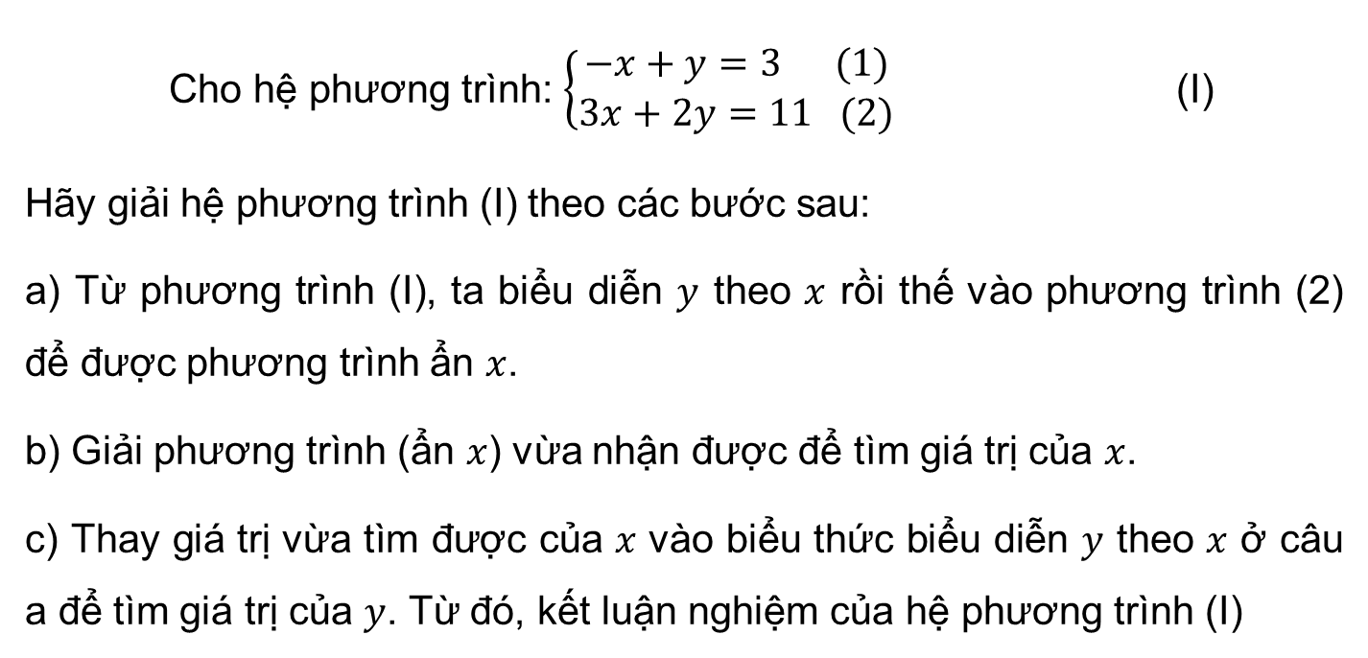
Cho hệ phương trình: $\left\{\begin{aligned}−x+y=3 (1) \\ 3x+2y=11 (2)\end{aligned} \right.$ (I)
Hãy giải hệ phương trình (I) theo các bước sau:
a) Từ phương trình (I), ta biểu diễn $y$ theo $x$ rồi thế vào phương trình (2) để được phương trình ẩn $x$.
b) Giải phương trình (ẩn $x$) vừa nhận được để tìm giá trị của $x$.
c) Thay giá trị vừa tìm được của $x$ vào biểu thức biểu diễn $y$ theo $x$ ở câu a để tìm giá trị của $y$. Từ đó, kết luận nghiệm của hệ phương trình (I)
HĐ1

Slide 7
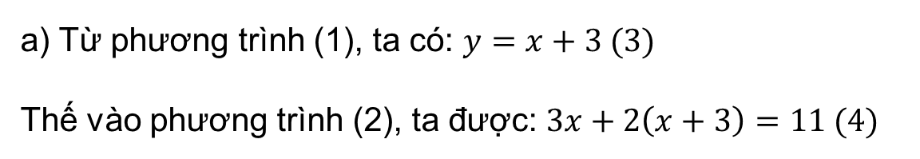
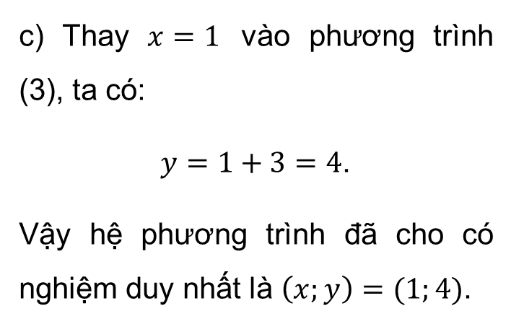
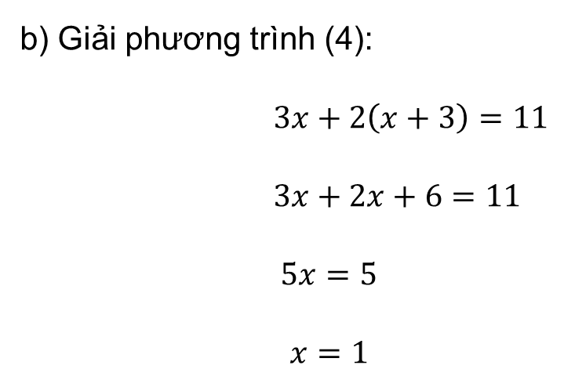
Giải
a) Từ phương trình (1), ta có: $y=x+3 (3)$
Thế vào phương trình (2), ta được: $3x+2\left(x+3\right)=11 (4)$
b) Giải phương trình (4):
$3x+2\left(x+3\right)=11$
$3x+2x+6=11$
$5x=5$
$x=1$
c) Thay $x=1$ vào phương trình (3), ta có:
$y=1+3=4$.
Vậy hệ phương trình đã cho có nghiệm duy nhất là $\left(x;y\right)=(1;4)$.

Slide 8

Ghi nhớ
Ta có thể giải hệ phương trình bậc nhất hai ẩn bằng phương pháp thế theo các bước sau:
Bước 1. (Thế) Từ một phương trình của hệ đã cho, ta biểu diễn một ẩn theo ẩn kia rồi thế vào phương trình còn lại của hệ để được phương trình một ẩn.
Bước 2. (Giải phương trình một ẩn) Giải phương trình (một ẩn) nhận được ở Bước 1 để tìm giá trị của ẩn đó.
Bước 3. (Tìm ẩn còn lại và kết luận) Thay giá trị vừa tìm được của ẩn đó ở Bước 2 vào biểu thức biểu diễn một ẩn theo ẩn kia ở Bước 1 để tìm giá trị của ẩn còn lại. Từ đó, ta tìm được nghiệm của hệ phương trình đã cho.

Slide 9

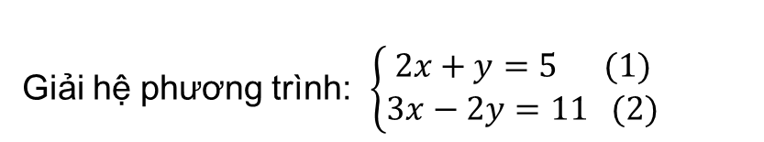
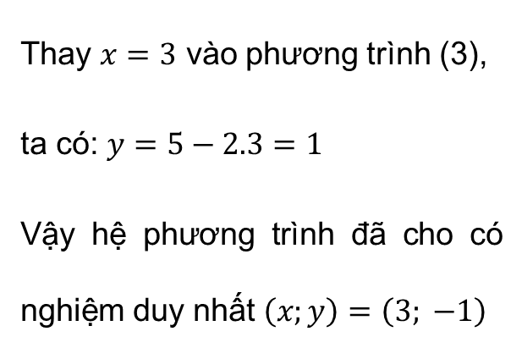
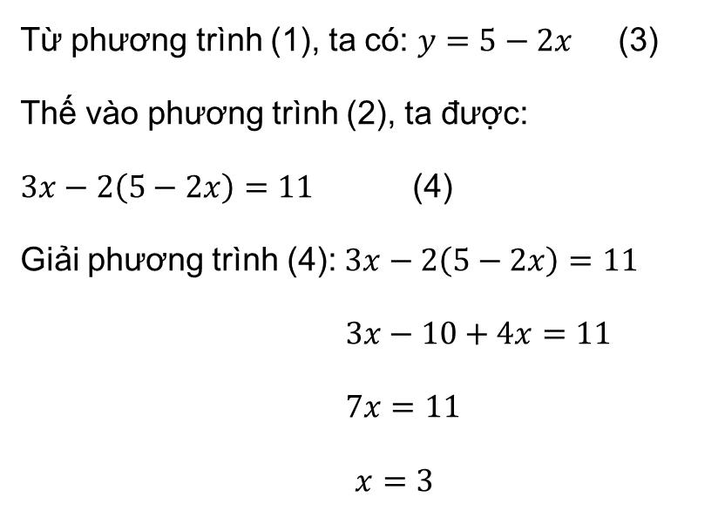
Giải hệ phương trình: $\left\{\begin{aligned}2x+y=5 (1) \\ 3x−2y=11 (2)\end{aligned}\right.$
Ví dụ 1:
Giải
Thay $x=3$ vào phương trình (3),
ta có: $y=5−2.3=1$
Vậy hệ phương trình đã cho có nghiệm duy nhất $\left(x;y\right)=\left(3; −1\right)$
Từ phương trình (1), ta có: $y=5−2x$ (3)
Thế vào phương trình (2), ta được:
$3x−2\left(5−2x\right)=11$ (4)
Giải phương trình (4): $3x−2\left(5−2x\right)=11$
$3x−10+4x=11$
$7x=11$
$x=3$

Slide 10
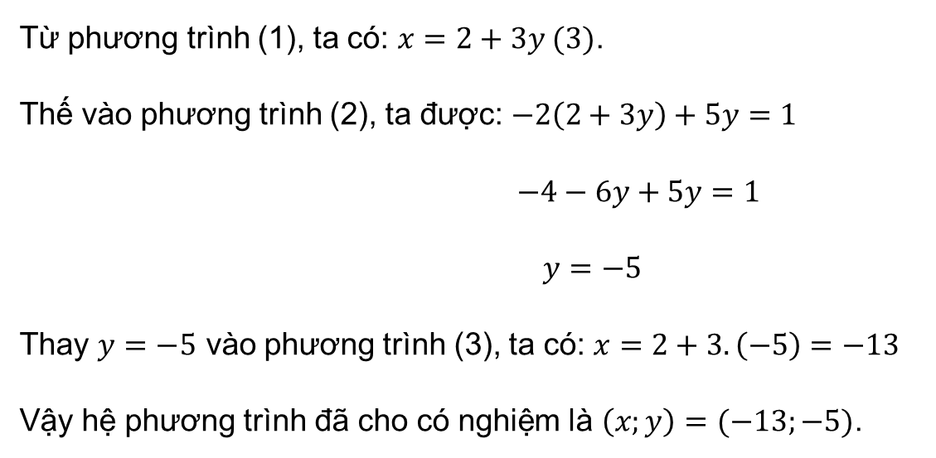
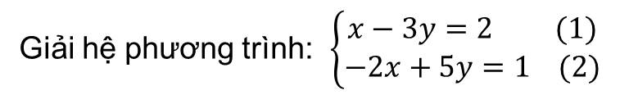
Luyện tập 1
Giải hệ phương trình: $\left\{\begin{aligned}x−3y=2 (1) \\ −2x+5y=1 (2)\end{aligned}\right.$
Giải
Từ phương trình (1), ta có: $x=2+3y (3)$.
Thế vào phương trình (2), ta được: $−2\left(2+3y\right)+5y=1$
$−4−6y+5y=1$
$y=−5$
Thay $y=−5$ vào phương trình (3), ta có: $x=2+3.\left(−5\right)=−13$
Vậy hệ phương trình đã cho có nghiệm là $\left(x;y\right)=(−13;−5)$.

Slide 11

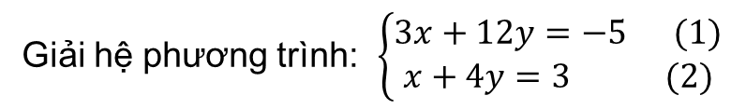
Ví dụ 2:
Giải hệ phương trình: $\left\{\begin{aligned}3x+12y=−5 (1) \\ x+4y=3 (2)\end{aligned}\right.$
Giải
Từ phương trình (2), ta có: $x=3−4y$ (3)
Thế vào phương trình (1), ta được: $3\left(3−4y\right)+12y=−5$ (4)
Giải phương trình (4): $3\left(3−4y\right)+12y=−5$
$9−12y+12y=−5$
$0y=−14$
Do đó, phương trình (4) vô nghiệm. Vậy hệ phương trình đã cho vô nghiệm

Slide 12

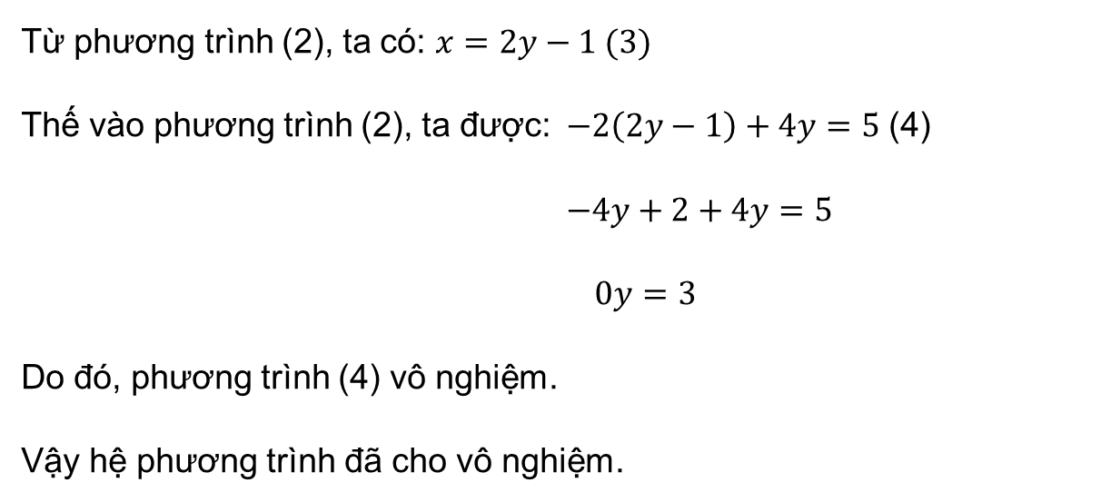
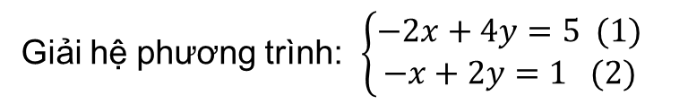
Luyện tập 2
Giải hệ phương trình: $\left\{\begin{aligned}−2x+4y=5 (1) \\ −x+2y=1 (2)\end{aligned}\right.$
Giải
Từ phương trình (2), ta có: $x=2y−1 (3)$
Thế vào phương trình (2), ta được: $−2\left(2y−1\right)+4y=5$ (4)
$−4y+2+4y=5$
$0y=3$
Do đó, phương trình (4) vô nghiệm.
Vậy hệ phương trình đã cho vô nghiệm.

Slide 13
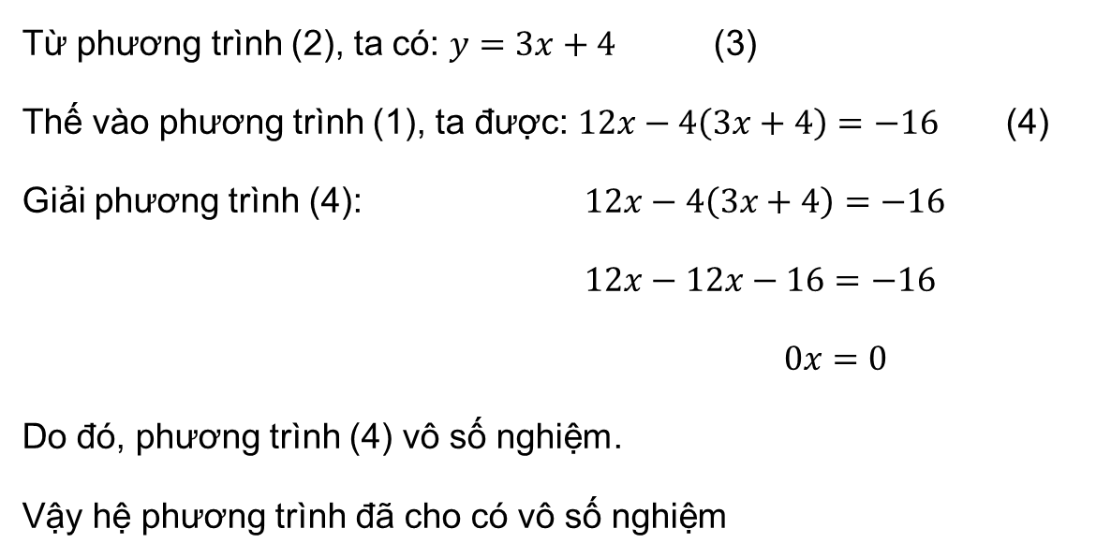

Ví dụ 3:
Giải hệ phương trình: $\left\{\begin{aligned}12x−4y=−16 (1) \\ 3x−y=−4 (2)\end{aligned}\right.$
Giải
Từ phương trình (2), ta có: $y=3x+4$ (3)
Thế vào phương trình (1), ta được: $12x−4\left(3x+4\right)=−16$ (4)
Giải phương trình (4): $12x−4\left(3x+4\right)=−16$
$12x−12x−16=−16$
$0x=0$
Do đó, phương trình (4) vô số nghiệm.
Vậy hệ phương trình đã cho có vô số nghiệm

Slide 14


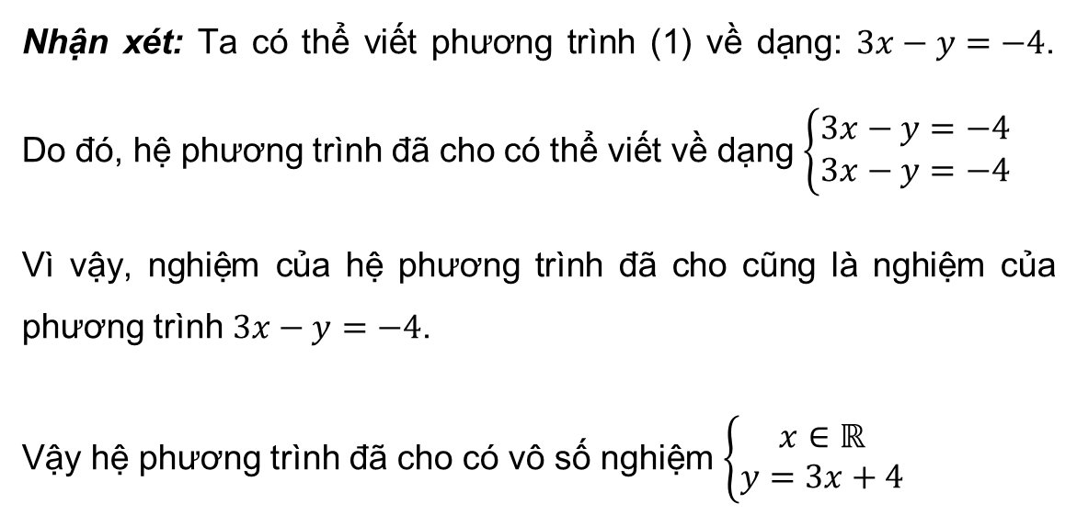
Nhận xét: Ta có thể viết phương trình (1) về dạng: $3x−y=−4$. Do đó, hệ phương trình đã cho có thể viết về dạng $\left\{\begin{aligned}3x−y=−4 \\ 3x−y=−4\end{aligned}\right.$
Vì vậy, nghiệm của hệ phương trình đã cho cũng là nghiệm của phương trình $3x−y=−4$.
Vậy hệ phương trình đã cho có vô số nghiệm $\left\{\begin{aligned}x∈ℝ \\ y=3x+4\end{aligned}\right.$
Chú ý: Hệ phương trình bậc nhất hai ẩn có thể có nghiệm duy nhất hoặc vô nghiệm hoặc vô số nghiệm

Slide 15

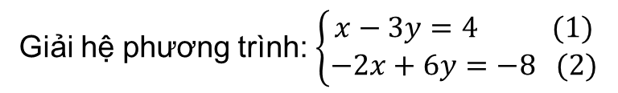
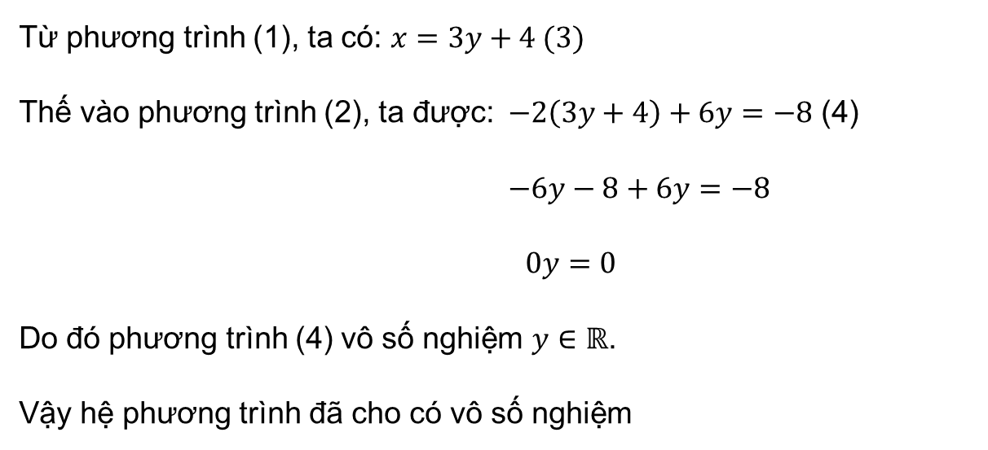
Luyện tập 3
Giải hệ phương trình: $\left\{\begin{aligned}x−3y=4 (1) \\ −2x+6y=−8 (2)\end{aligned}\right.$
Giải
Từ phương trình (1), ta có: $x=3y+4 (3)$
Thế vào phương trình (2), ta được: $−2\left(3y+4\right)+6y=−8$ (4)
$−6y−8+6y=−8$
$0y=0$
Do đó phương trình (4) vô số nghiệm $y∈ℝ$.
Vậy hệ phương trình đã cho có vô số nghiệm

Slide 16
II. GIẢI HỆ PHƯƠNG TRÌNH BẰNG PHƯƠNG PHÁP CỘNG ĐẠI SỐ

Slide 17
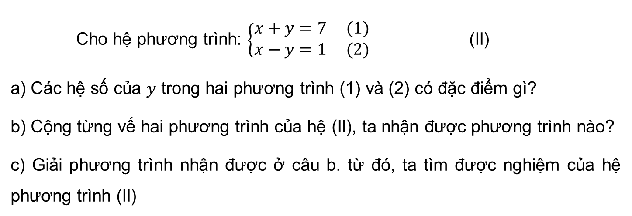
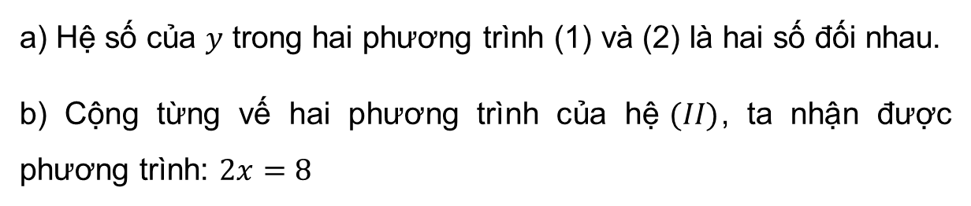
Cho hệ phương trình: $\left\{\begin{aligned}x+y=7 (1) \\ x−y=1 (2)\end{aligned} \right.$ (II)
a) Các hệ số của $y$ trong hai phương trình (1) và (2) có đặc điểm gì?
b) Cộng từng vế hai phương trình của hệ (II), ta nhận được phương trình nào?
c) Giải phương trình nhận được ở câu b. từ đó, ta tìm được nghiệm của hệ phương trình (II)
HĐ2
Giải
a) Hệ số của $y$ trong hai phương trình (1) và (2) là hai số đối nhau.
b) Cộng từng vế hai phương trình của hệ$(II)$, ta nhận được phương trình: $2x=8$

Slide 18
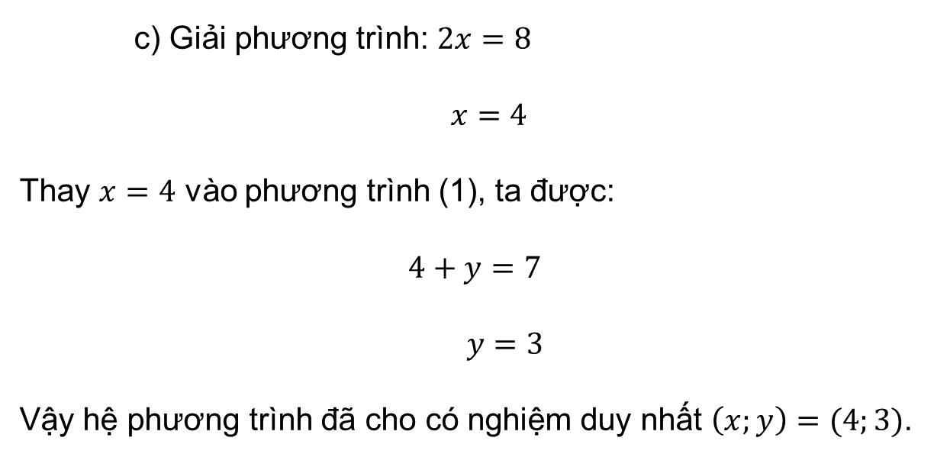
Giải
c) Giải phương trình: $2x=8$
$x=4$
Thay $x=4$ vào phương trình (1), ta được:
$4+y=7$
$y=3$
Vậy hệ phương trình đã cho có nghiệm duy nhất $\left(x;y\right)=(4;3)$.

Slide 19
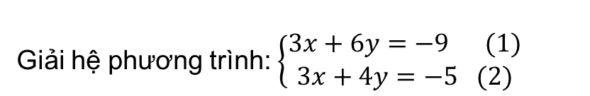
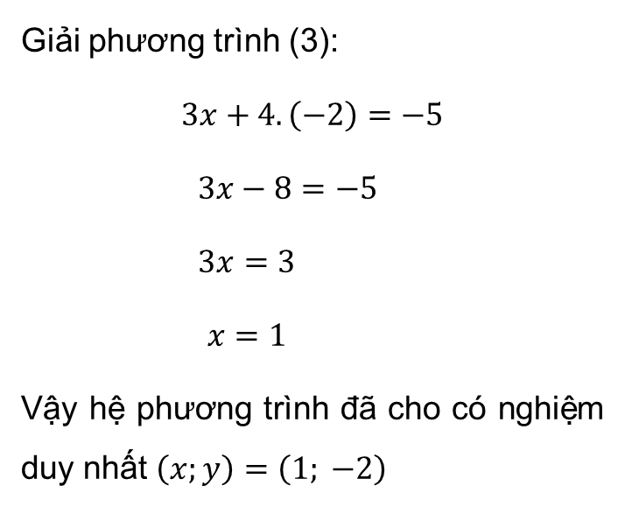
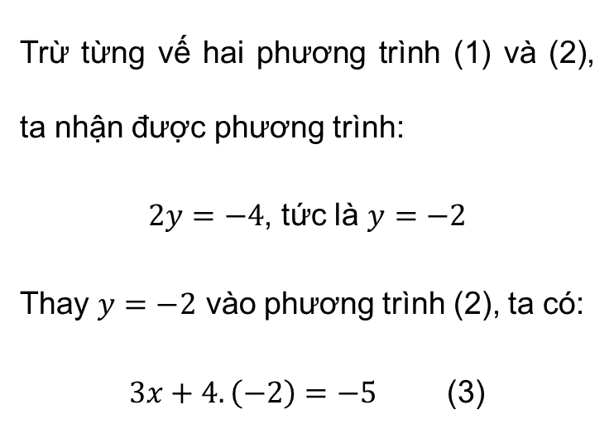
Giải hệ phương trình: $\left\{\begin{aligned}3x+6y=−9 (1) \\ 3x+4y=−5 (2)\end{aligned} \right.$
Ví dụ 4:
Giải
Trừ từng vế hai phương trình (1) và (2), ta nhận được phương trình:
$2y=−4$, tức là $y=−2$
Thay $y=−2$ vào phương trình (2), ta có:
$3x+4.\left(−2\right)=−5$ (3)
Giải phương trình (3):
$$3x+4.\left(−2\right)=−5$$
$3x−8=−5$
$3x=3$
$x=1$
Vậy hệ phương trình đã cho có nghiệm duy nhất $\left(x;y\right)=\left(1; −2\right)$

Slide 20

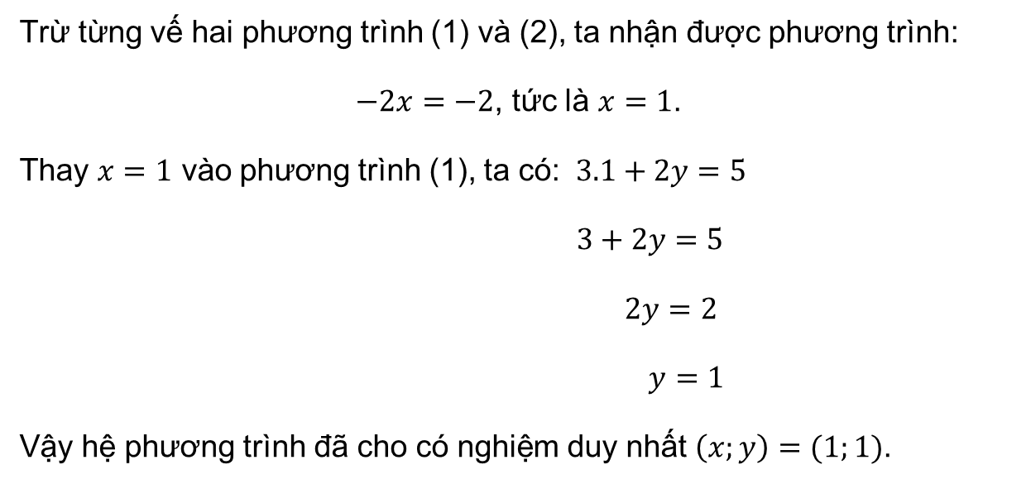
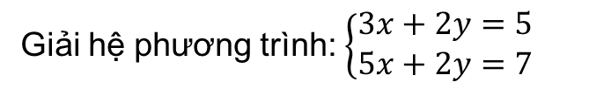
Luyện tập 4
Giải hệ phương trình: $\left\{\begin{aligned}3x+2y=5 \\ 5x+2y=7\end{aligned} \right.$
Giải
Trừ từng vế hai phương trình (1) và (2), ta nhận được phương trình:
$−2x=−2$, tức là $x=1$.
Thay $x=1$ vào phương trình (1), ta có: $3.1+2y=5$
$3+2y=5$
$2y=2$
$y=1$
Vậy hệ phương trình đã cho có nghiệm duy nhất $\left(x;y\right)=(1;1)$.

Slide 21
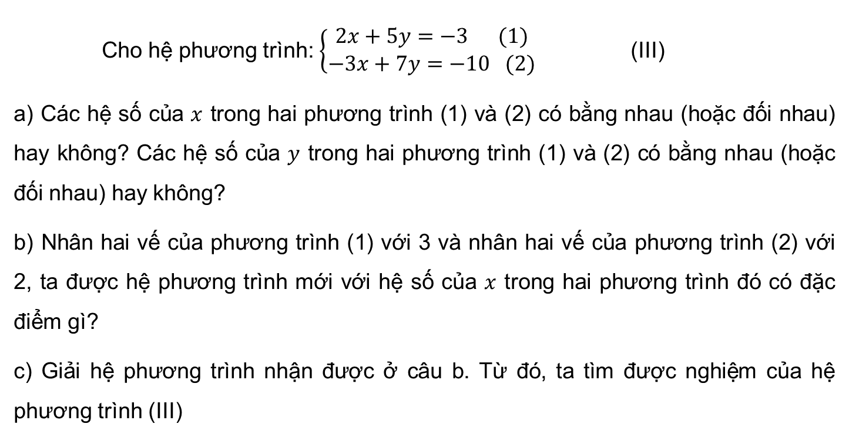
Cho hệ phương trình: $\left\{\begin{aligned}2x+5y=−3 (1) \\ −3x+7y=−10 (2)\end{aligned} \right.$ (III)
a) Các hệ số của $x$ trong hai phương trình (1) và (2) có bằng nhau (hoặc đối nhau) hay không? Các hệ số của $y$ trong hai phương trình (1) và (2) có bằng nhau (hoặc đối nhau) hay không?
b) Nhân hai vế của phương trình (1) với 3 và nhân hai vế của phương trình (2) với 2, ta được hệ phương trình mới với hệ số của $x$ trong hai phương trình đó có đặc điểm gì?
c) Giải hệ phương trình nhận được ở câu b. Từ đó, ta tìm được nghiệm của hệ phương trình (III)
HĐ3

Slide 22
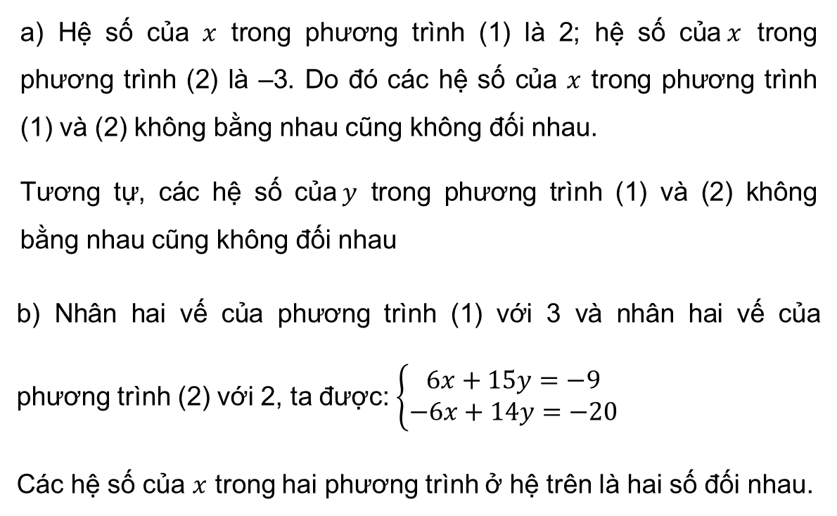
Giải
a) Hệ số của $x$ trong phương trình (1) là 2; hệ số của$x$ trong phương trình (2) là –3. Do đó các hệ số của $x$ trong phương trình (1) và (2) không bằng nhau cũng không đối nhau.
Tương tự, các hệ số của$y$ trong phương trình (1) và (2) không bằng nhau cũng không đối nhau
b) Nhân hai vế của phương trình (1) với 3 và nhân hai vế của phương trình (2) với 2, ta được: $\left\{\begin{aligned}6x+15y=−9 \\ −6x+14y=−20\end{aligned}\right.$
Các hệ số của $x$ trong hai phương trình ở hệ trên là hai số đối nhau.

Slide 23
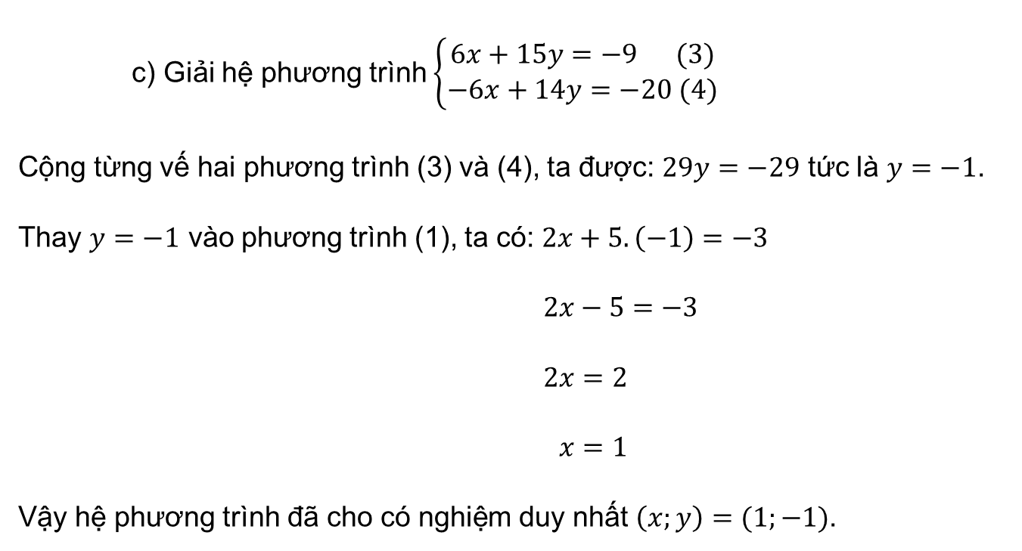
Giải
c) Giải hệ phương trình $\left\{\begin{aligned}6x+15y=−9 (3) \\ −6x+14y=−20 (4)\end{aligned}\right.$
Cộng từng vế hai phương trình (3) và (4), ta được: $29y=−29$ tức là $y=−1$.
Thay $y=−1$ vào phương trình (1), ta có: $2x+5.\left(−1\right)=−3$
$2x−5=−3$
$2x=2$
$x=1$
Vậy hệ phương trình đã cho có nghiệm duy nhất $\left(x;y\right)=(1;−1)$.

Slide 24
Ghi nhớ
Ta có thể giải hệ phương trình bậc nhất hai ẩn bằng phương pháp cộng đại số theo các bước sau:
Bước 1. (Làm cho hai hệ số của một ẩn nào đó bằng nhau hoặc đối nhau) Nhân hai vế của mỗi phương trình với một số thích hợp (nếu cần) sao cho các hệ số của một ẩn nào đó trong hai phương trình của hệ bằng nhau hoặc đối nhau.
Bước 2. (Đưa về phương trình một ẩn) Cộng (hay trừ) từng vế hai phương trình của hệ phương trình nhận được ở Bước 1 để nhận được một phương trình mà hệ số của một trong hai ẩn bằng 0, tức là nhận được phương trình một ẩn. Giải phương trình một ẩn đó.
Bước 3. (Tìm ẩn còn lại và kết luận) Thay giá trị vừa tìm được ở Bước 2 vào một trong hai phương trình của hệ đã cho để tìm giá trị của ẩn còn lại. Từ đó, ta tìm được nghiệm của hệ phương trình đã cho.

Slide 25
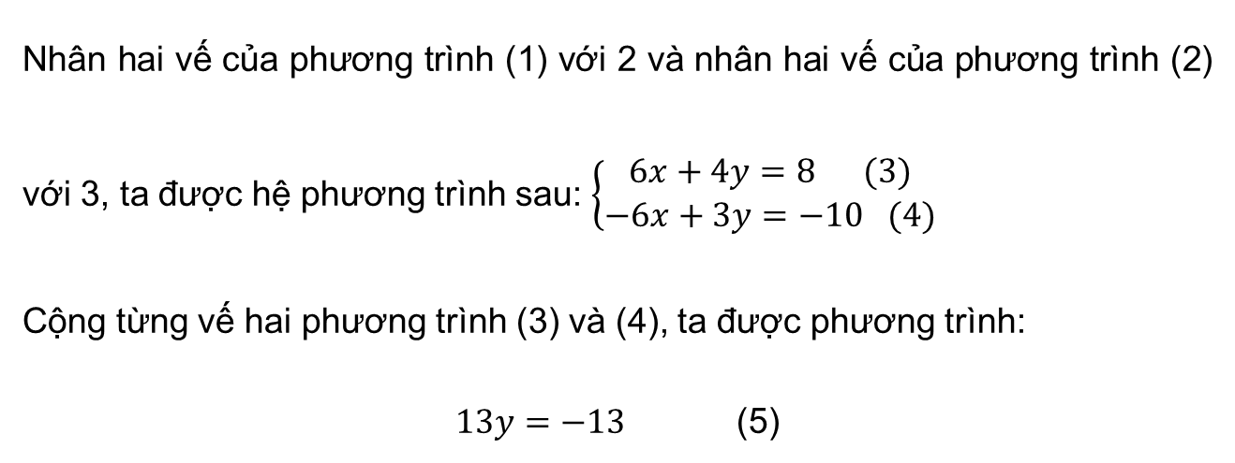
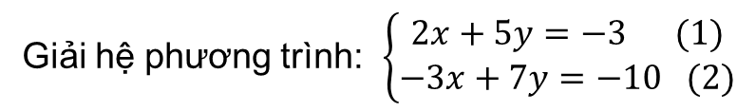
Ví dụ 5:
Giải hệ phương trình: $\left\{\begin{aligned}2x+5y=−3 (1) \\ −3x+7y=−10 (2)\end{aligned}\right.$
Giải
Nhân hai vế của phương trình (1) với 2 và nhân hai vế của phương trình (2) với 3, ta được hệ phương trình sau: $\left\{\begin{aligned}6x+4y=8 (3) \\ −6x+3y=−10 (4)\end{aligned} \right.$
Cộng từng vế hai phương trình (3) và (4), ta được phương trình:
$13y=−13$ (5)

Slide 26
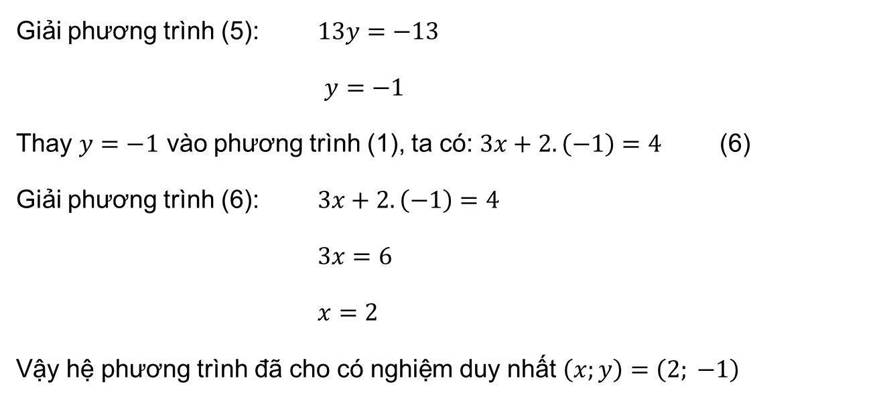
Giải
Giải phương trình (5): $13y=−13$
$y=−1$
Thay $y=−1$ vào phương trình (1), ta có: $3x+2.\left(−1\right)=4$ (6)
Giải phương trình (6): $3x+2.\left(−1\right)=4$
$3x=6$
$x=2$
Vậy hệ phương trình đã cho có nghiệm duy nhất $\left(x;y\right)=\left(2; −1\right)$

Slide 27
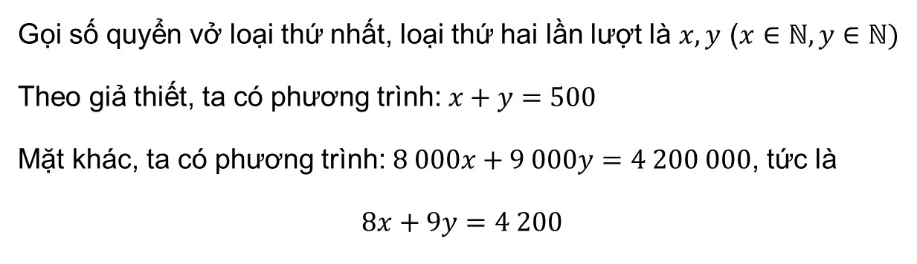
Ví dụ 6:
Một trường trung học cơ sở mua 500 quyển vở gồm hai loại vở khác nhau để làm phần thưởng cho học sinh. Giá bán của mỗi quyển vở loại thứ nhất, loại thứ hai lần lượt là 8 000 đồng, 9 000 đồng. Hỏi nhà trường đã mua mỗi loại bao nhiêu quyển vở? Biết rằng số tiền nhà trường đã dùng để mua 500 quyển vở đó là 4 200 000 đồng
Giải
Gọi số quyển vở loại thứ nhất, loại thứ hai lần lượt là $x,y$ ($x∈ℕ, y∈ℕ)$
Theo giả thiết, ta có phương trình: $x+y=500$
Mặt khác, ta có phương trình: $8 000x+9 000y=4 200 000$, tức là
$$8x+9y=4 200$$

Slide 28

Ta có hệ phương trình $\left\{\begin{aligned}x+y = 500 \left(1\right) \\ 8x+9y=4 2000 \left(2\right)\end{aligned} \right.$
Từ phương trình (1), ta có: $y=500−x$
Thế vào phương trình (2), ta được: $8x+9\left(500−x\right)=4 200$ (3)
Giải phương trình (3): $8x+9\left(500−x\right)=4 200$
$8x+4 500−9x=4 200$
$−x+4 500=4 200$
$x=300$
Thay $x=300$ vào phương trình $y=500−x$, ta có: $y=500−300=200$
Do đó, hệ phương trình đã cho có nghiệm duy nhất $\left(x;y\right)=\left(300;200\right)$
Vậy nhà trường đã mua 300 quyển vở loại thứ nhất và 200 quyển vở loại thứ hai.
Giải

Slide 29
Luyện tập 5
Giải bài toán mở đầu
Một nhóm khách vào cửa hàng bán trà sữa. Nhóm khách đó đã mua 6 cốc trà sữa gồm trà sữa trân châu và trà sữa phô mai. Giá mỗi cốc trà sữa trân châu, trà sữa phô mai lần lượt là 33 000 đồng, 28 000 đồng. Tổng số tiền nhóm khách thanh toán cho cửa hàng là 188 000 đồng. Hỏi nhóm khách đó mua bao nhiêu cốc trà sữa mỗi loại?

Slide 30
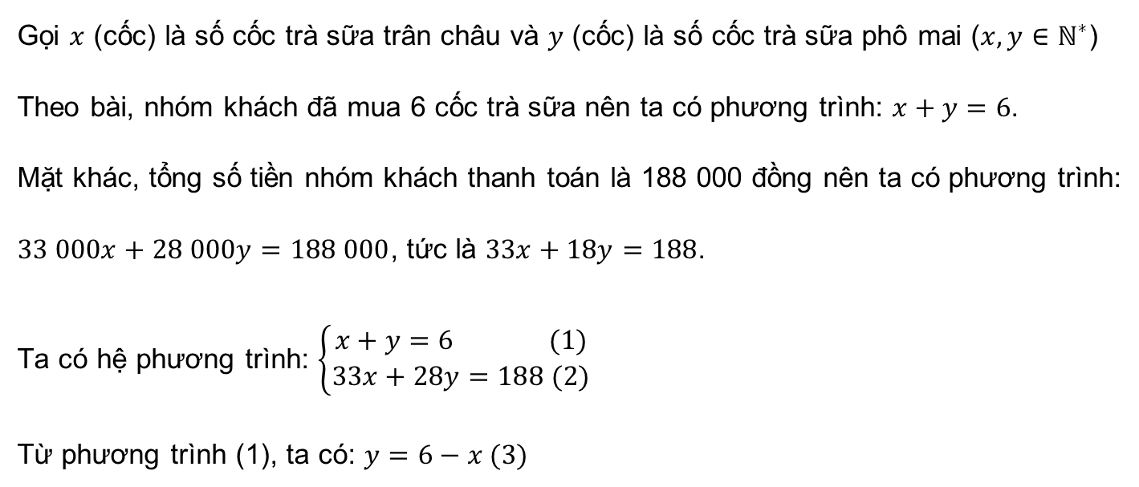
Giải
Gọi $x$ (cốc) là số cốc trà sữa trân châu và $y$ (cốc) là số cốc trà sữa phô mai ($x,y∈ℕ^{∗}$)
Theo bài, nhóm khách đã mua 6 cốc trà sữa nên ta có phương trình: $x+y=6$.
Mặt khác, tổng số tiền nhóm khách thanh toán là 188 000 đồng nên ta có phương trình:
$33 000x+28 000y=188 000$, tức là $33x+18y=188$.
Ta có hệ phương trình: $\left\{\begin{aligned}x+y=6 (1) \\ 33x+28y=188 (2)\end{aligned}\right.$
Từ phương trình (1), ta có: $y=6−x (3)$

Slide 31
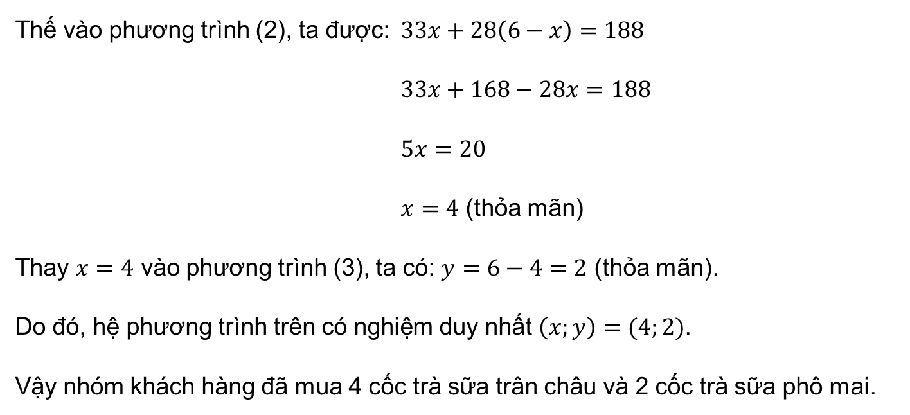
Giải
Thế vào phương trình (2), ta được: $33x+28\left(6−x\right)=188$
$33x+168−28x=188$
$5x=20$
$x=4$ (thỏa mãn)
Thay $x=4$ vào phương trình (3), ta có: $y=6−4=2$ (thỏa mãn).
Do đó, hệ phương trình trên có nghiệm duy nhất $\left(x;y\right)=(4;2)$.
Vậy nhóm khách hàng đã mua 4 cốc trà sữa trân châu và 2 cốc trà sữa phô mai.

Slide 32

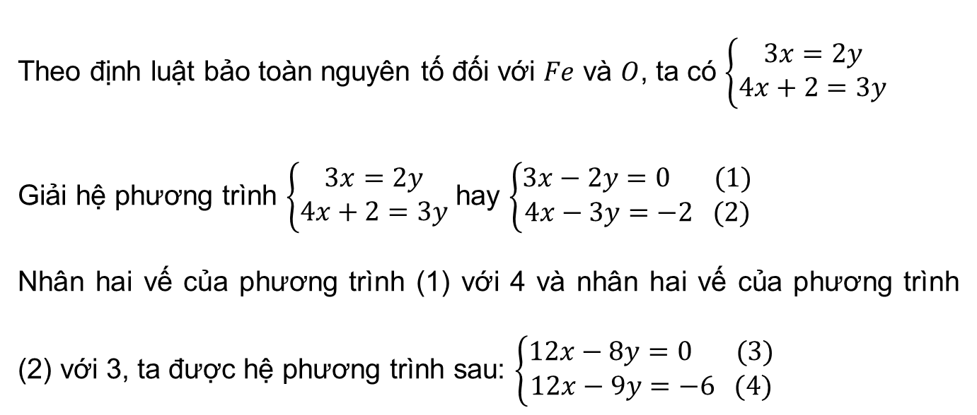
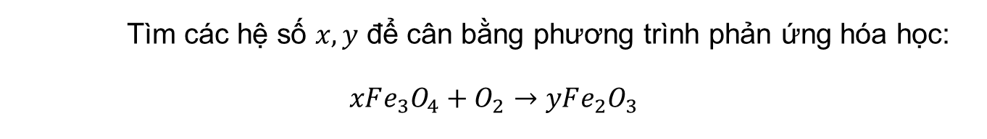
Ví dụ 7:
Tìm các hệ số $x,y$ để cân bằng phương trình phản ứng hóa học:
$$xFe_{3}O_{4}+O_{2}→yFe_{2}O_{3}$$
Giải
Theo định luật bảo toàn nguyên tố đối với $Fe$ và $O$, ta có $\left\{\begin{aligned}3x=2y \\ 4x+2=3y\end{aligned}\right.$
Giải hệ phương trình $\left\{\begin{aligned}3x=2y \\ 4x+2=3y\end{aligned}\right.$ hay $\left\{\begin{aligned}3x−2y=0 (1) \\ 4x−3y=−2 (2)\end{aligned}\right.$
Nhân hai vế của phương trình (1) với 4 và nhân hai vế của phương trình (2) với 3, ta được hệ phương trình sau: $\left\{\begin{aligned}12x−8y=0 (3) \\ 12x−9y=−6 (4)\end{aligned}\right.$

Slide 33
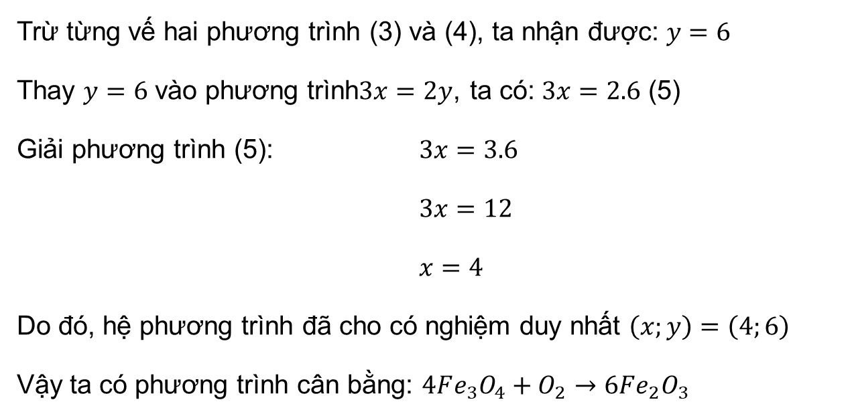
Giải
Trừ từng vế hai phương trình (3) và (4), ta nhận được: $y=6$
Thay $y=6$ vào phương trình$3x=2y$, ta có: $3x=2.6$ (5)
Giải phương trình (5): $3x=3.6$
$3x=12$
$x=4$
Do đó, hệ phương trình đã cho có nghiệm duy nhất $\left(x;y\right)=\left(4;6\right)$
Vậy ta có phương trình cân bằng: $4Fe_{3}O_{4}+O_{2}→6Fe_{2}O_{3}$

Slide 34
III. SỬ DỤNG MÁY TÍNH CẦM TAY ĐỂ TÌM NGHIỆM CỦA HỆ HAI PHƯƠNG TRÌNH BẬC NHẤT HAI ẨN

Slide 35

Ta có thể tìm nghiệm (đúng hoặc gần đúng) của hệ hai phương trình bậc nhất hai ẩn bằng cách sử dụng máy tính cầm tay. Mỗi loại máy tính khác nhau có thể có hệ thống phím, chức năng và cách sử dụng khác nhau. Tuy nhiên, chúng đều có quy tắc chung là phải mở chương trình giải hệ phương trình bậc nhất hai ẩn rồi mới nhập dữ liệu. Chẳng hạn, ấn liên tiếp các phím

Slide 36
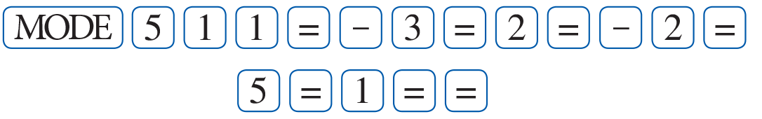

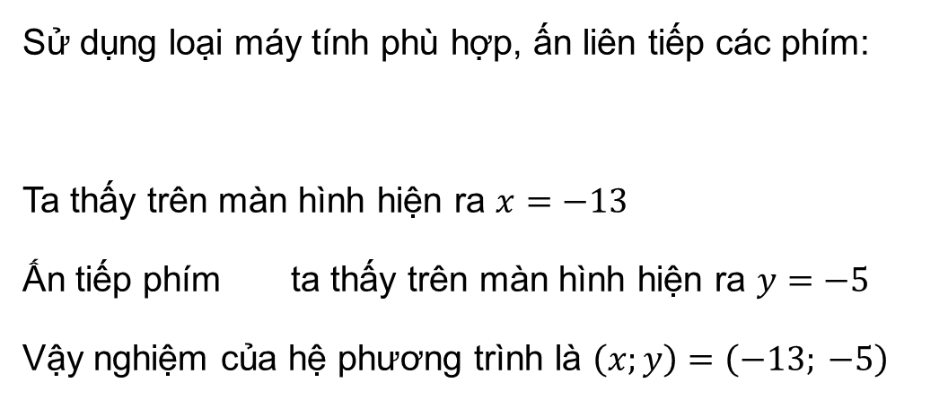
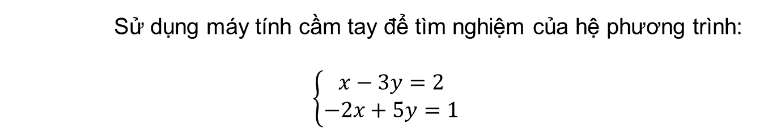
Ví dụ 8:
Sử dụng máy tính cầm tay để tìm nghiệm của hệ phương trình: $\left\{\begin{aligned}x−3y=2 \\ −2x+5y=1\end{aligned}\right.$
Giải
Sử dụng loại máy tính phù hợp, ấn liên tiếp các phím:
Ta thấy trên màn hình hiện ra $x=−13$
Ấn tiếp phím ta thấy trên màn hình hiện ra $y=−5$
Vậy nghiệm của hệ phương trình là $\left(x;y\right)=\left(−13; −5\right)$

Slide 37

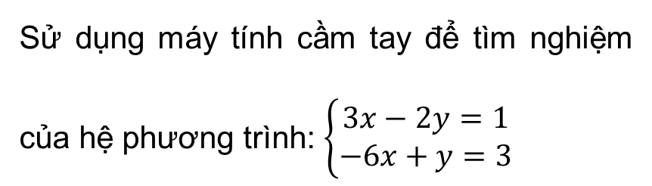
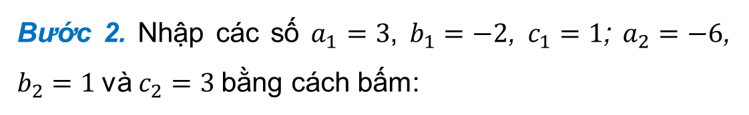
Sử dụng máy tính cầm tay để tìm nghiệm của hệ phương trình: $\left\{\begin{aligned}3x−2y=1 \\ −6x+y=3\end{aligned}\right.$
Luyện tập 6
Giải
Bước 1. Vào chức năng giải hệ hai phương trình bậc nhất hai ẩn bằng cách bấm các phím
Bước 2. Nhập các số $a_{1}=3$, $b_{1}=−2$, $c_{1}=1$; $a_{2}=−6$, $b_{2}=1$và $c_{2}=3$bằng cách bấm:

Slide 38
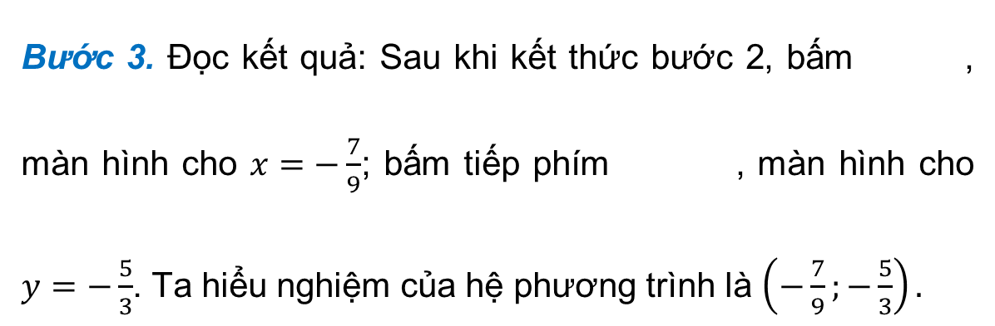
Sử dụng máy tính cầm tay để tìm nghiệm của hệ phương trình: $\left\{\begin{aligned}3x−2y=1 \\ −6x+y=3\end{aligned}\right.$
Luyện tập 6
Giải
Bước 3. Đọc kết quả: Sau khi kết thức bước 2, bấm , màn hình cho $x=−\frac{7}{9}$; bấm tiếp phím , màn hình cho $y=−\frac{5}{3}$. Ta hiểu nghiệm của hệ phương trình là $\left(−\frac{7}{9};−\frac{5}{3}\right).$

Slide 39

CHÚ Ý
1. Muốn xóa số vừa mới nhập thì bấm phím ; muốn thay đổi số đã nhập ở một vị trí nào đó thì di chuyển con trỏ đến vị trí đó rồi nhập số mới.
2. Bấm phím hay để chuyển đổi hiện thị các giá trị của $x$ và $y$ trong kết quả.
3. Nếu máy báo “Infinite Sol” thì hệ phương trình đã cho có vô số nghiệm. Nếu máy báo “No-Solution” thì hệ phương trình đã cho vô nghiệm.
Bước 2. Giải phương trình một ẩn vừa nhận được, từ đó suy ra nghiệm của hệ đã cho.

Slide 40
LUYỆN TẬP

Slide 41
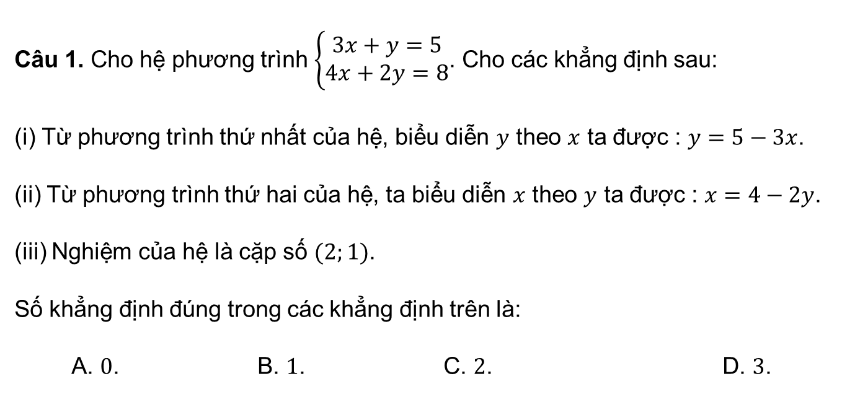
TRÒ CHƠI TRẮC NGHIỆM
Câu 1. Cho hệ phương trình $\left\{\begin{aligned}3x+y=5 \\ 4x+2y=8\end{aligned}\right.$. Cho các khẳng định sau:
(i) Từ phương trình thứ nhất của hệ, biểu diễn $y$ theo $x$ ta được : $y=5−3x$.
(ii) Từ phương trình thứ hai của hệ, ta biểu diễn $x$ theo $y$ ta được : $x=4−2y$.
(iii) Nghiệm của hệ là cặp số $(2;1)$.
Số khẳng định đúng trong các khẳng định trên là:
A. $0$. B. $1$. C. $2$. D. $3$.

Slide 42
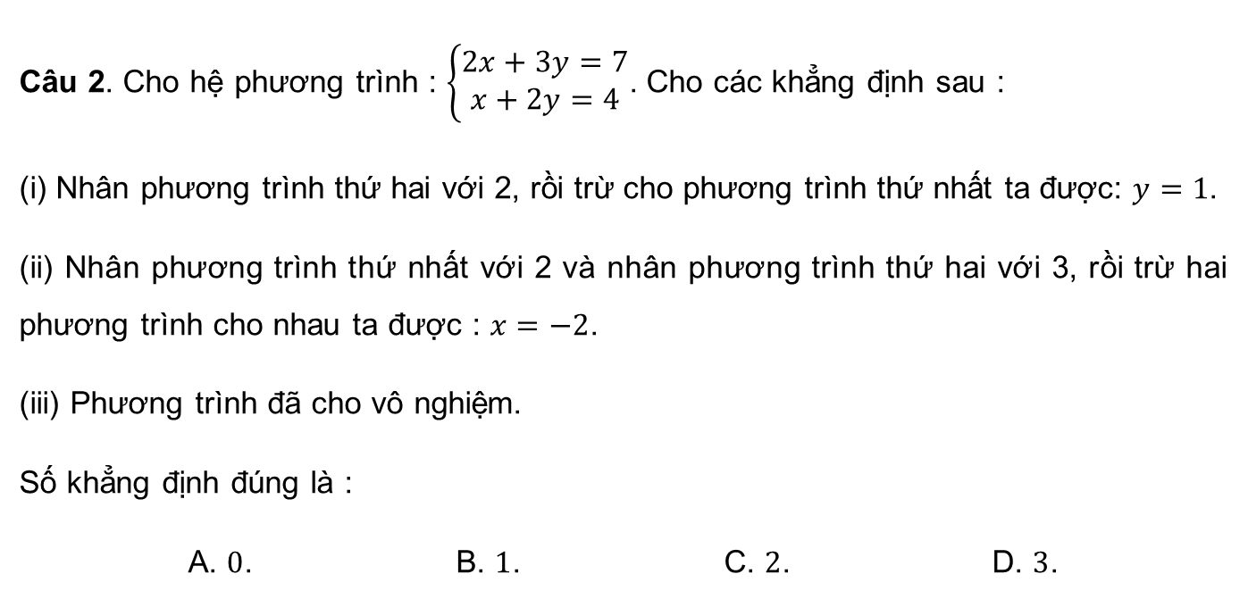
TRÒ CHƠI TRẮC NGHIỆM
Câu 2. Cho hệ phương trình : $\left\{\begin{aligned}2x+3y=7 \\ x+2y=4\end{aligned}\right.$. Cho các khẳng định sau :
(i) Nhân phương trình thứ hai với 2, rồi trừ cho phương trình thứ nhất ta được: $y=1$.
(ii) Nhân phương trình thứ nhất với 2 và nhân phương trình thứ hai với 3, rồi trừ hai phương trình cho nhau ta được : $x=−2$.
(iii) Phương trình đã cho vô nghiệm.
Số khẳng định đúng là :
A. $0$. B. $1$. C. $2$. D. $3$.

Slide 43
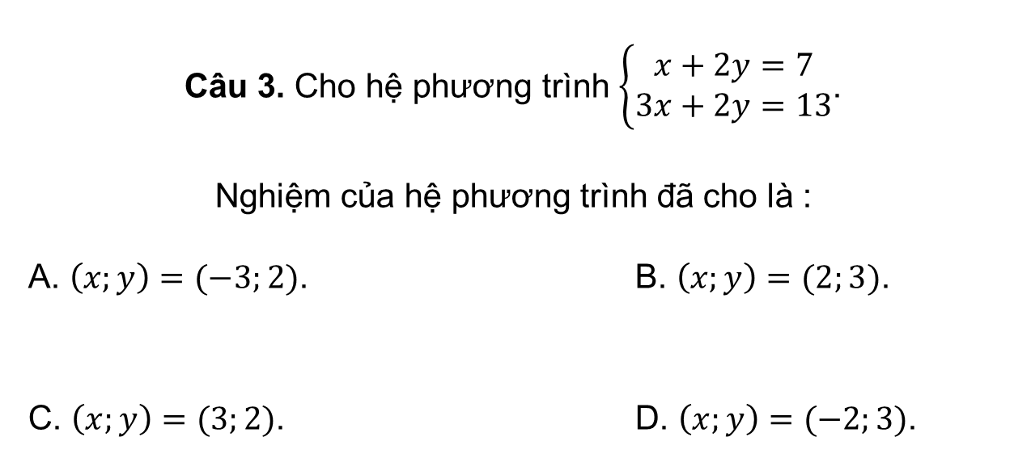
TRÒ CHƠI TRẮC NGHIỆM
Câu 3. Cho hệ phương trình $\left\{\begin{aligned}x+2y=7 \\ 3x+2y=13\end{aligned}\right.$.
Nghiệm của hệ phương trình đã cho là :
A. $\left(x;y\right)=(−3;2)$. B. $\left(x;y\right)=(2;3)$.
C. $\left(x;y\right)=(3;2)$. D. $\left(x;y\right)=(−2;3)$.

Slide 44
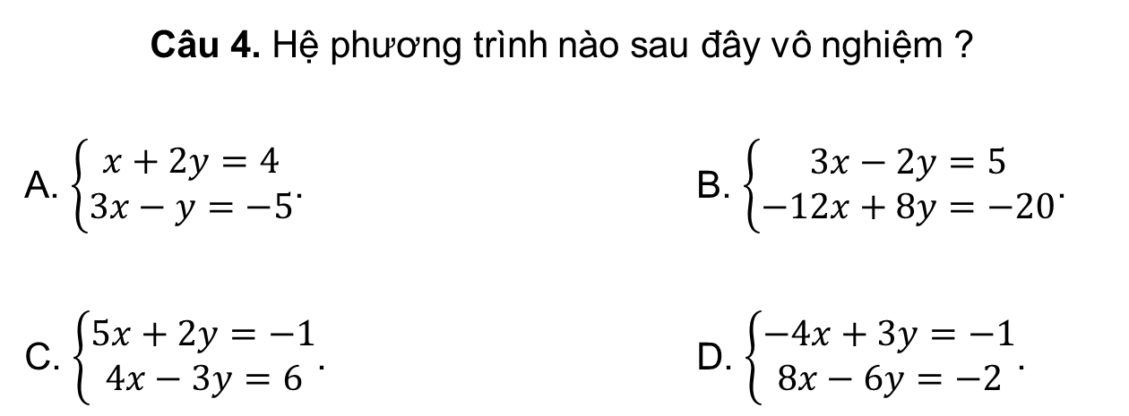
TRÒ CHƠI TRẮC NGHIỆM
Câu 4. Hệ phương trình nào sau đây vô nghiệm ?
A. $\left\{\begin{aligned}x+2y=4 \\ 3x−y=−5\end{aligned}\right.$. B. $\left\{\begin{aligned}3x−2y=5 \\ −12x+8y=−20\end{aligned}\right.$.
C. $\left\{\begin{aligned}5x+2y=−1 \\ 4x−3y=6\end{aligned}\right.$. D. $\left\{\begin{aligned}−4x+3y=−1 \\ 8x−6y=−2\end{aligned}\right.$.

Slide 45

TRÒ CHƠI TRẮC NGHIỆM
Câu 5. Một sân trường hình chữ nhật có 3 lần chiều rộng lớn hơn 2 lần chiều dài 30m và chu vi là 220m. Tính diện tích của sân trường.
A. $3000m^{2}$. B. $5000m^{2}$.
C. $4500m^{2}$. D. $6000m^{2}$.

Slide 46

Bài 1 (SGK – tr.25)
Giải các hệ phương trình sau bằng phương pháp thế:
a) $\left\{\begin{aligned}x−2y=0 \\ 3x+2y=8\end{aligned}\right.$ b) $\left\{\begin{aligned}−\frac{3}{4}x+\frac{1}{2}y=−2 \\ \frac{3}{2}x−y=4\end{aligned}\right.$
c) $\left\{\begin{aligned}4x−2y=1 \\ −2x+y=0\end{aligned}\right.$

Slide 47

a) $\left\{\begin{aligned}x−2y=0 (1) \\ 3x+2y=8 (2)\end{aligned}\right.$. Từ phương trình (1), ta có: $x=2y$ (3)
Thế vào phương trình thứ hai, ta được : $3.2y+2y=8$
$6y+2y=8$
$8y=8$
$y=1$
Thay $y=1$ vào phương trình (3), ta có : $x=2.1=2$
Vậy hệ phương trình đã cho có nghiệm duy nhất $\left(x;y\right)=(2;1)$.
Giải

Slide 48

b) $\left\{\begin{aligned}−\frac{3}{4}x+\frac{1}{2}y=−2 (1) \\ \frac{3}{2}x−y=4 (2)\end{aligned}\right.$. Từ phương trình (2), ta có : $y=\frac{3}{2}x−4$.
Thế vào phương trình thứ nhất, ta được: $−\frac{3}{4}x+\frac{1}{2}\left(\frac{3}{2}x−4\right)=−2 (3)$
$−\frac{3}{4}x+\frac{3}{4}x−2=−2$
$0x=0$
Do đó, phương trình (3) có vô số nghiệm $x∈ℝ$
Vậy hệ phương trình đã cho có vô số nghiệm $\left\{\begin{aligned}x∈ℝ \\ y=\frac{3}{2}x−4\end{aligned}\right.$.
Giải

Slide 49

Giải
c) $\left\{\begin{aligned}4x−2y=1 (1) \\ −2x+y=0 (2)\end{aligned}\right.$. Từ phương trình (2), ta có : $y=2x$
Thế vào phương trình thứ nhất, ta được :
$$4x−2.2x=1 \left(3\right)$$
$$4x−4x=1$$
$$0x=1$$
Do đó, phương trình (3) vô nghiệm.
Vậy hệ phương trình đã cho vô nghiệm.

Slide 50

Bài 2 (SGK – tr.25)
Giải các hệ phương trình sau bằng phương pháp cộng đại số:
a) $\left\{\begin{aligned}2x+y=4 \\ x−y=2\end{aligned}\right.$ b) $\left\{\begin{aligned}4x+5y=11 \\ 2x−3y=0\end{aligned}\right.$
c) $\left\{\begin{aligned}12x+18y=−24 \\ −2x−3y=4\end{aligned}\right.$ d) $\left\{\begin{aligned}x−3y=5 \\ −2x+6y=10\end{aligned}\right.$

Slide 51

Giải
a) $\left\{\begin{aligned}2x+y=4 \left(1\right) \\ x−y=2 (2)\end{aligned}\right.$
Cộng từng vế hai phương trình (1) và (2), ta được : $3x=6$, tức là : $x=2$.
Thay $x=2$ vào phương trình (2), ta có : $2−y=2$, tức là $y=0$.
Vậy hệ phương trình đã cho có nghiệm duy nhất $\left(x;y\right)=(2;0)$.

Slide 52

Giải
b) $\left\{\begin{aligned}4x+5y=11 \\ 2x−3y=0\end{aligned}\right.$
Nhân hai vế của phương trình thứ hai với 2, ta được :
$$\left\{\begin{aligned}4x+5y=11 (1) \\ 4x−6y=0 (2)\end{aligned}\right.$$
Trừ từng vế phương trình (1) cho phương trình (2) của hệ trên, ta nhận được phương trình : $5y−\left(−6y\right)=11$, tức là $11y=11$, suy ra $y=1$.

Slide 53

Giải
Thay $y=1$ vào phương trình thứ hai ta có : $2x−3.1=0$
$2x=3$
$x=\frac{3}{2}$
Vậy hệ phương trình đã cho có nghiệm duy nhất $\left(x;y\right)=\left(\frac{3}{2};1\right)$

Slide 54

c) $\left\{\begin{aligned}12x+18y=−24 \\ −2x−3y=4\end{aligned}\right.$
Nhân hai vế của phương trình thứ hai với 6, ta được: $\left\{\begin{aligned}12x+18y=−24 \\ −12x−18y=24\end{aligned}\right.$
Cộng từng vế hai phương trình của hệ trên, ta được phương trình : $0x+0y=0$
Phương trình trên có vô số nghiệm $x,y∈ℝ$.
Vậy hệ phương trình đã cho có vô số nghiệm $\left\{\begin{aligned}x∈ℝ \\ y=−\frac{2}{3}x−\frac{4}{3}\end{aligned}\right.$.
Giải

Slide 55

Giải
d) $\left\{\begin{aligned}x−3y=5 \\ −2x+6y=10\end{aligned}\right.$
Nhân hai vế của phương trình thứ nhất với 2, ta được : $\left\{\begin{aligned}2x−6y=10 \\ −2x+6y=10\end{aligned}\right.$
Cộng từng vế hai phương trình của hệ trên, ta được : $0x+0y=20$.
Phương trình này vô nghiệm.
Vậy hệ phương trình đã cho vô nghiệm

Slide 56


Xác định $a,b$ để đồ thị của hàm số $y=ax+b$ đi qua hai điểm $A. B$ trong mỗi trường hợp sau:
a) $A\left(1;−2\right)$ và $B\left(−2; −11\right)$ b) $A\left(2;8\right)$ và $B\left(−4;5\right)$
Bài 3 (SGK – tr.25)
Giải
a) Để đồ thị hàm số $y=ax+b$ đi qua điểm $A(1;−2)$ và $B(−2;−11)$ thì ta có hệ phương trình : $\left\{\begin{aligned}a+b=−2 \\ −2a+b=−11\end{aligned}\right.$
Trừ từng vế của phương trình thứ nhất cho phương trình thứ hai của hệ, ta được : $3a=9$, tức là : $a=3$.
Thay $a=3$ vào phương trình thứ nhất của hệ trên, ta có : $3+b=−2$, tức là $b=−5$
Vậy $a=3$ và $b=−5$

Slide 57

Giải
b) Để đồ thị hàm số $y=ax+b$ đi qua điểm $A(2;8)$ và $B(−4;5)$ thì ta có hệ phương trình : $\left\{\begin{aligned}2a+b=8 \\ −4a+b=5\end{aligned}\right.$
Trừ từng vế của phương trình thứ nhất cho phương trình thứ hai của hệ, ta được : $6a=3$, tức là : $a=\frac{1}{2}$.
Thay $a=\frac{1}{2}$ vào phương trình thứ nhất của hệ trên, ta có : $2.\frac{1}{2}+b=8$, tức là $b=7$.
Vậy $a=\frac{1}{2}$ và $b=7$.

Slide 58
VẬN DỤNG

Slide 59

Một ca nô đi xuôi dòng một quãng đường 42 km hết 1 giờ 30 phút và ngược dòng quãng đường đó hết 2 giờ 6 phút. Tính tốc độ của ca nô khi nước yên lặng và tốc độ của dòng nước. Biết rằng tốc độ của ca nô khi nước yên lặng không đổi trên suốt quãng đường và tốc độ của dòng nước cũng không đổi khi ca nô chuyển động.
Bài 4 (SGK – tr.25)
Giải
Đổi 1 giờ 30 phút = 1,5 giờ ; 2 giời 6 phút 2,1 giờ.
Gọi $x(km/h)$ là tốc độ của ca nô khi nước yên lặng và $y (km/h)$ là tốc độ của dòng nước. ($0<y<x$)

Slide 60

Giải
Tốc độ của ca nô khi đi xuôi dòng là $x+y (km/h)$.
Tốc độ của ca nô khi đi ngược dòng là $x−y (km/h)$.
Ta có hệ phương trình là : $\left\{\begin{aligned}1,5\left(x+y\right)=42 \\ 2,1\left(x−y\right)=42\end{aligned}\right.$ hay$\left\{\begin{aligned}x+y=28 \\ x−y=20\end{aligned}\right.$
Cộng từng vế hai phương trình của hệ trên, ta được : $2x=48$, tức là $x=24$ (thỏa mãn).
Thay $x=24$ vào phương trình thứ nhất của hệ trên, ta có : $24+y=28$, tức là $y=4$ (thỏa mãn).
Vậy tốc độ của ca nô khi nước yên lặng là 24 km/h và tốc độ của dòng nước là 4 km/h.

Slide 61


Bác Phương chia số tiền 800 triệu đồng của mình cho hai khoản đầu tư. Sau một năm, tổng số tiền lãi thu được là 54 triệu đồng. Lãi suất cho khoản đầu tư thứ nhất là 6%/năm và khoản đầu tư thứ hai là 8%/năm. Tính số tiền bác Phương đầu tư cho mỗi khoản.
Bài 5 (SGK – tr.25)
Giải
Gọi $x,y$ (triệu đồng) lần lượt là số tiền bác Phương đã đầu tư cho khoản thứ nhất và thứ hai. ($0<x,y<800$).
Ta có tổng số tiền cho hai khoản đầu tư là 800 triệu đồng nên ta có phương trình : $x+y=800$

Slide 62

Giải
Số tiền lãi thu được là 54 triệu đồng nên ta có phương trình $0,06x+0,08y=54$hay $3x+4y=2700$.
Ta có hệ phương trình : $\left\{\begin{aligned}x+y=800 \\ 3x+4y=2700\end{aligned}\right.$
Nhân hai vế của phương trình thứ nhất với 4, ta được hệ phương trình sau :
$$\left\{\begin{aligned}4x+4y=3200 \\ 3x+4y=2700\end{aligned}\right.$$

Slide 63

Giải
Trừ hai vế của phương trình trên, ta được : $x=500$ (thỏa mãn).
Thay $x=500$ vào phương trình thứ nhất, ta có : $500+y=800$, tức là $y=300$ (thỏa mãn).
Vậy số tiền bác Phương đã đầu tư cho khoản thứ nhất là 500 triệu đồng và cho khoản thứ hai là 300 triệu đồng.

Slide 64
Bài 6 (SGK – tr.25)
Nhân dịp ngày Giỗ Tổ Hùng Vương, một siêu thị điện máy đã giảm giá nhiều mặt hàng để kích cầu mua sắm. Giá niêm yết của một chiếc tủ lạnh và một chiếc máy giặt có tổng số tiền là 25,4 triệu đồng. Tuy nhiên, trong dịp này tủ lạnh giảm 40% giá niêm yết và máy giặt giảm 25% giá niêm yết. Vì thế, cô Liên đã mua hai mặt hàng trên với tổng số tiền là 16,77 triệu đồng. Hỏi giá niêm yết của mỗi mặt hàng trên là bao nhiêu?

Slide 65

Giải
Gọi $x$ (triệu đồng) là giá niêm yết của một chiếc tủ lạnh và $y$ (triệu đồng) là giá niêm yết một chiếc máy giặt. ($0<x;y<25,4$).
Ta có , giá niêm yết của một chiếc tủ lạnh và một chiếc máy giặt có tổng số tiền là 25,4 triệu đồng nên ta có: $x+y=25,4$.
Cô Liên đã mua hai mặt hàng với tổng số tiền là 16,77 triệu đồng nên ta có phương trình : $0,6x+0,75y=16,77$ hay $60x+75y=1677$
Ta có hệ phương trình : $\left\{\begin{aligned}x+y=25,3 \\ 60x+75y=1677\end{aligned}\right.$

Slide 66

Giải
Nhân hai vế của phương trình thứ nhất với 75, ta được hệ mới
$$\left\{\begin{aligned}75x+75y=1905 \\ 60x+75y=1677\end{aligned}\right.$$
Trừ hai vế của phương trình thứ nhất cho phương trình thứ hai của hệ trên, ta được : $5x=228$, tức là $x=15,2$ (thỏa mãn)
Thay $x=15,2$ vào phương trình thứ nhất, ta có : $15,2+y=25,4$, tức là $y=10,2$ (thỏa mãn).
Vậy giá niêm yết của một chiếc tủ lạnh là 15,2 triệu đồng và giá niêm yết của một chiếc máy giặt là 10,2 triệu đồng.

Slide 67



Bài 7 (SGK – tr.25)
Tìm các hệ số $x,y$ để cân bằng mỗi phương trình phản ứng hóa học sau:
a) $2Fe+yCl_{2}→xFeCl_{3}$ b) $xFeCl_{3}+Fe→yFeCl_{2}$
a) Theo định luật bảo toàn nguyên tố Fe và Cl ta có hệ phương trình: $\left\{\begin{aligned}2=x \\ 2y=3x\end{aligned}\right.$
Thay $x = 2$ vào phương trình thứ hai, ta được: $2y = 3.2$.
$2y = 6$
$y = 3.$
Khi đó, ta cân bằng được phương trình hóa học đã cho như sau:
2Fe + 3Cl₂ → 2FeCl₃.
Giải

Slide 68

Giải
b) Theo định luật bảo toàn nguyên tố Fe và Cl ta có hệ phương trình: $\left\{\begin{aligned}x+1=y \\ 3x=2y\end{aligned}\right.$
Thế $y = x + 1$ vào phương trình thứ hai, ta được: $3x = 2(x + 1).$
$$3x = 2x + 2$$
$$x = 2.$$
Thay $x = 2$vào phương trình thứ nhất, ta có $y = 2 + 1=3.$
Khi đó, ta cân bằng được phương trình hóa học đã cho như sau:
2FeCl₃ + Fe → 3FeCl₂.

Slide 69
HƯỚNG DẪN VỀ NHÀ
Ôn tập kiến thức đã học.
Hoàn thành bài tập trong SBT.
Đọc và chuẩn bị trước Bài tập cuối chương I

Slide 70
BÀI HỌC KẾT THÚC,
CẢM ƠN CÁC EM
ĐÃ LẮNG NGHE
Please keep this slide for attribution

